Slide 1
Koncept a prezentace

Slide 2
Druhý úkol – vytvoření konceptu (odevzdat do neděle 14. 11.)
stručný popis díla​
hlavní výzkumné, badatelské otázky – čím se chci zabývat; co chci zkoumat, analyzovat
rozsah 1 NS (normostrana, tj. 1800 znaků včetně mezer)
Abychom mohli napsat krátký koncept, je zapotřebí seznámit se s literaturou a pročíst alespoň rámcově publikace k tématu.

Slide 3
Příklad – Mantegna a jeho Madonna della Vittoria
Popis:
Jedná se o dílo zhotovené technikou malby temperou na dřevěné desce. Autorem je Andrea Mantegna, významný představitel umění italského quattrocenta (15. století). Obraz datujeme do roku 1496. Kompozice je založená na vertikále. Scéna se nachází v nice, která je po obvodu zdobena palmetovým motivem. Postavy jsou uskupeny ve spodní části. Ve středu spatřujeme trůn, na kterém sedí Panna Marie s Ježíškem. Ta žehná mužské postavě po levici. Jedná se o muže, jenž obraz objednal – vévodu Francesca Gonzagu. Dvě postavy oděné v brnění, sv. Jiří a sv. Michal Archanděl (s křídly), drží plášť Panny Marie. Důležitou část obrazu tvoří v zadním plánu rostlinná složka.
Výzkumné otázky:
Ve své práci se pokusím nejprve najít díla, která jsou s obrazem Madonna della Vittoria podobná a Mantegna se jimi mohl inspirovat. Dále se zaměřím na možný význam toho, proč Mantegna do svého obrazu výrazně zakomponoval rostlinnou složku. Pokusím se objasnit, jakou roli hraje v obraze rudý korál, a také, proč se v horní části niky nachází mušle. Pozornost budu věnovat rovněž motivu rozvinutého pláště Panny Marie. Nakonec se pokusím objasnit okolnosti, za jakých dílo vzniklo, a také záměr objednavatele, vévody Francesca Gonzagy, který nechal obraz zaplatit.

Slide 4
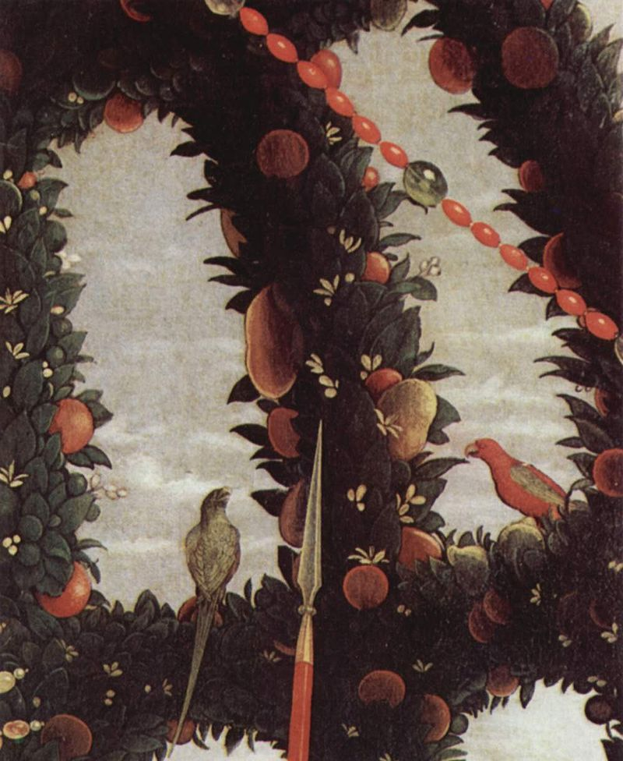
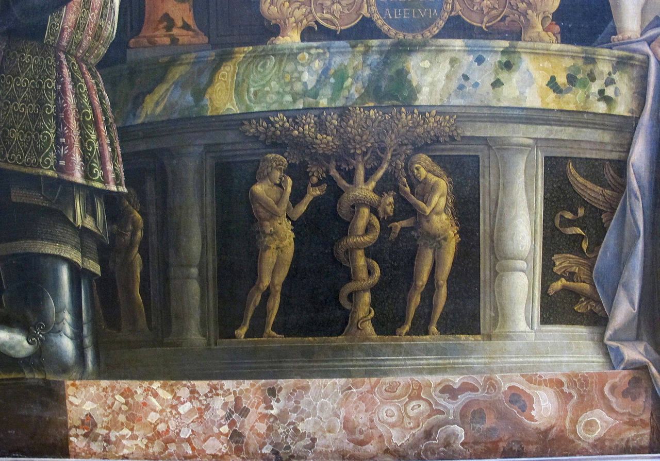

Slide 5
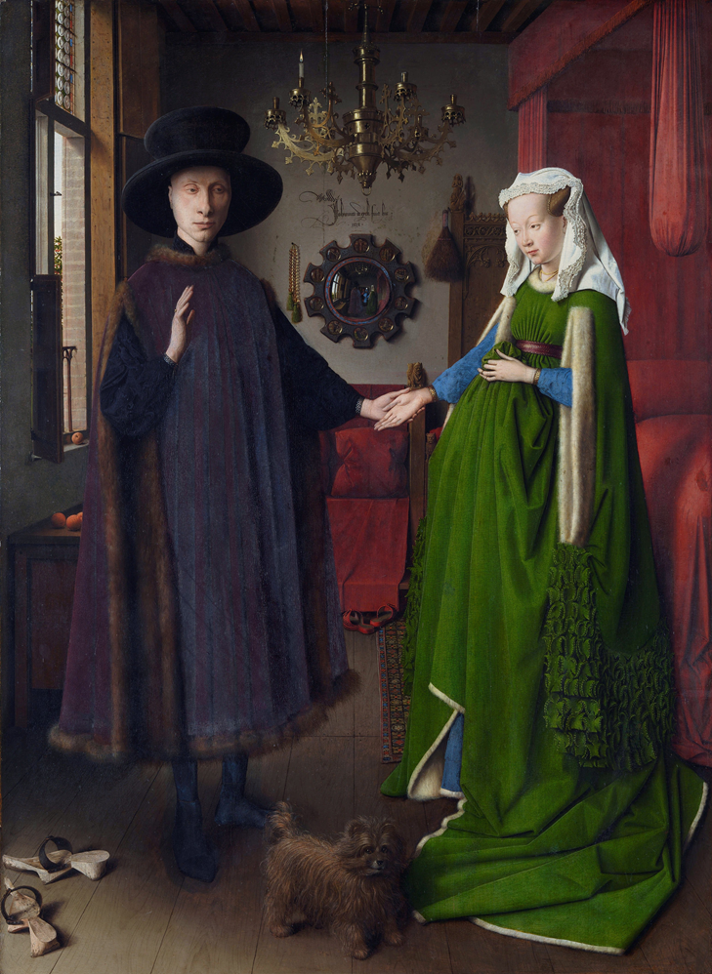
Třetí úkol – prezentace (proběhnou v průběhu prosince)
Úvod (s představením struktury prezentace)​
Jádro prezentace
Závěr: rekapitulace hlavních myšlenek​
​Prezentace by měla trvat cca 10 až 15 minut
Příklad:
Jan van Eyck, manželé Arnolfiniovi, 1434

Slide 6
Úvod
I.) Popis obrazu a jeho zařazení do uměleckohistorického rámce
II.) Námět a význam obrazu – možné interpretace
III.) Závěr – Svatba, nebo posmrtný portrét?

Slide 7
I.) Popis obrazu a jeho zařazení do uměleckohistorického rámce

Slide 9
Jan a Hubert Eyckové – Gentský oltář

Slide 10
Jan van Eyck – Podobizny Giovanniho Arnolfiniho

Slide 11
Robert Campin – Oltář z Mérode

Slide 12
Jan Vermeer van Delft – Alegorie malířství

Slide 13
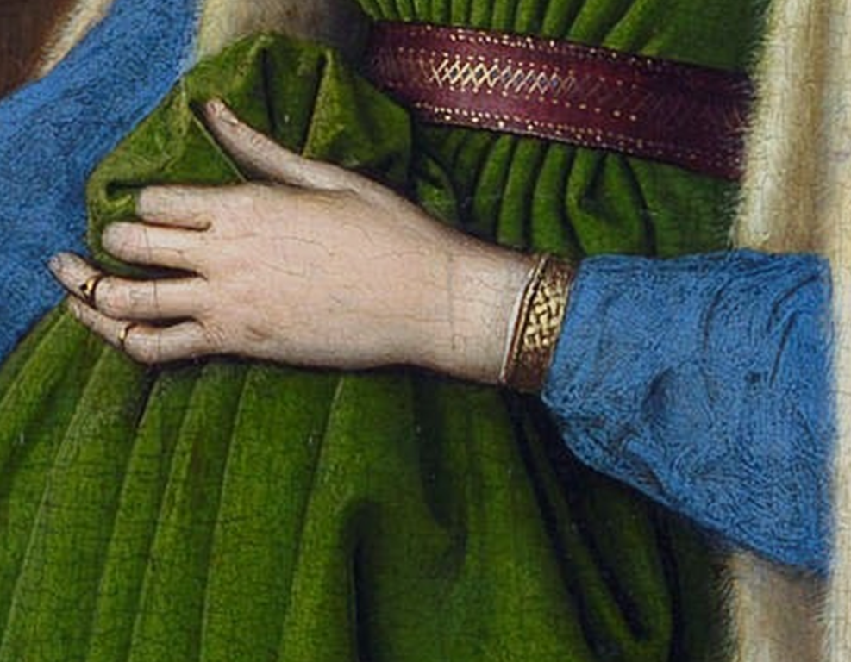
II.) Námět a význam obrazu – možné interpretace
Interpretace A – Obraz jako znázornění svatby (Panofsky, Bedaux, Seidel)

Slide 14
Interpretace B – Obraz jako znázornění manželského vztahu a plodnosti (Craig Harbison)

Slide 15
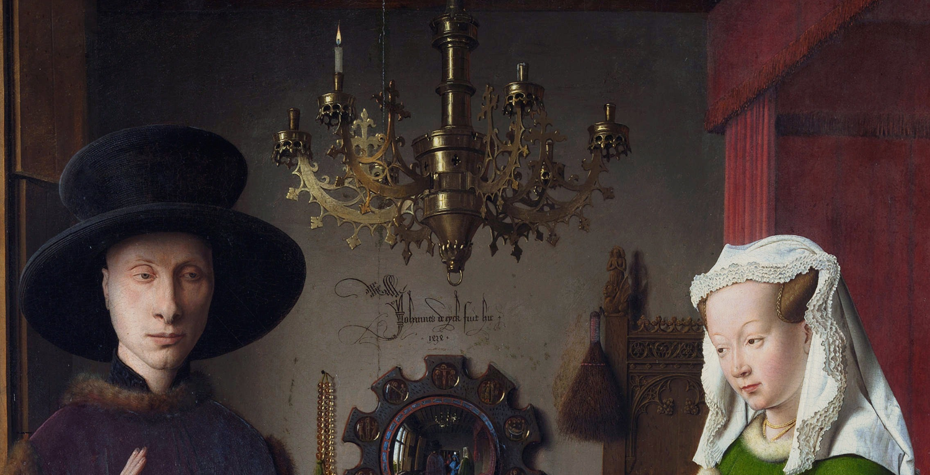
Interpretace C – Obraz jako památka na zesnulou manželku (Margaret Koster)

Slide 16
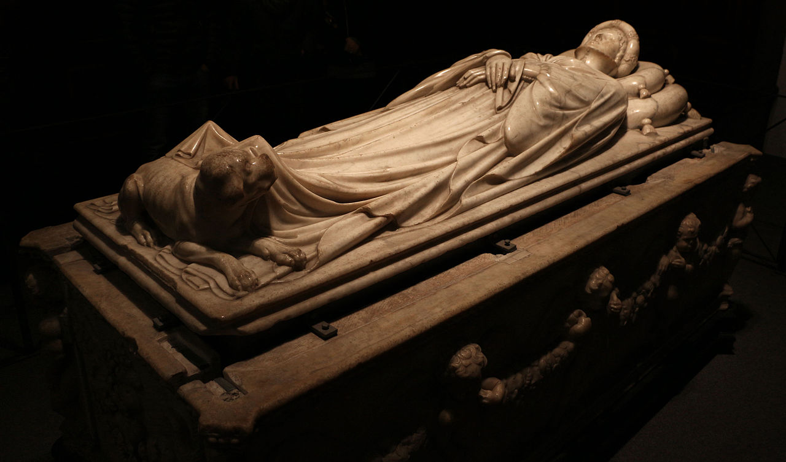
Náhrobek Ilarie del Carretto – Siena – Jacopo della Quercia (1406 – 1408)

Slide 17
III.) Závěr – Svatba, nebo posmrtný portrét?

